Slide 1
Урок української літератури

Slide 2
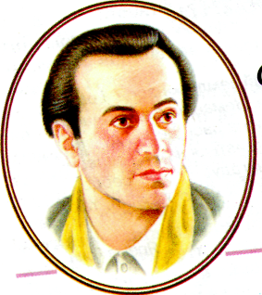
ВАСИЛЬ СИМОНЕНКО
(1935-1963)
Витязь
молодої
української
поезії

Slide 3
КЛЮЧ
ДО ЛІТЕРАТУРНОГО ДИКТАНТУ
1.О.Гончар.
2.Дід Федір Трохимович.
3. Журналістика.
4. “Черкаська правда”
5. “Тиша і грім”, 1962.
6.Колискова.
7.Лебеді, верба, тополя.
8. Не можна вибирати Батьківщину.
9. А.Пашкевич.
10. “Лебеді материнства”
11. 28 років.
12. Черкащина.

Slide 4
Тема.
В.Симоненко. Загальнолюдські цінності та ідеї у поезіях “Ти знаєш, що ти людина?”,
“ Гей, нові Колумби й Мегеллани”

Slide 5
Завдання уроку.
1. Опрацювання поетичної спадщини поета:
ідейно-художній аналіз віршів “Ти знаєш, що ти людина?”, “Гей, нові Колумби й Мегеллани”;
2. Робота над розвитком уваги, усного мовлення, логічного мислення, вміння висловлювати власні думки про смисл людського буття.
3. Виховувати почуття патріотизму, любові до рідної землі.

Slide 6
ЕПІГРАФ УРОКУ:
Жити. Творити. Світ берегти.
Світити людині на цілі світи.
Холонуть зірки. Але чуйно і зірко
Лиш ти не холонь-бо,
людинонько-зірко!
І.Драч

Slide 7
СЛОВНИКОВА РОБОТА
Людина, -й. ж. 1. Одиничне до люди. 1. //Будь-яка особа; кожний. // Людська постать. // Уживається у значенні одиниці ліку людей. Особа як утілення високих інтелектуальних і моральних властивостей. Вживається у значенні особового чи неозначено-особового займенника. // Уживається у значенні узагальненого або займенникового звертання

Slide 8
Ідейно-художній аналіз поезії
1.Читання поезії.
2. Визначення теми, головної думки, ідеї твору.
3. Композиційні елементи.
4. Проблематика твору.
5. Художні засоби твору.

Slide 9
Гронування
Поет Митець
Патріот
Журналіст
Щирий українець
СИМОНЕНКО
Рано помер
Любив дітей
“Цар Плаксій та Лоскотон”
“Лебеді материнства”
“Тиша та грім”

Slide 10
Домашнє завдання
1.Виразне читання напамять вірша
“Ти знаєш, що ти людина?”
2. Виписати із поезій епітети, метафори та порівняння
(на 12 балів)

Slide 11
“дерево очікувань”

Slide 12
УРОК

Slide 13

Дякую
за увагу

